Slide 1
177首
大同教會
唱詩

Slide 2

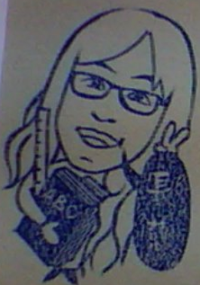
攜手面對
巴比倫的試探
北桃園教會江長慈

Slide 3

歌羅西書2:8
你們要謹慎，恐怕有人用他的理學，和虛空的妄言，不照著基督，乃照著人間的遺傳和世上的小學，就把你們擄去

Slide 4
文化
占 卜
性別認同
重視外貌
動 畫
漫 畫
電 玩
刺青
宗教
0歲
7歲
13歲
16歲
19歲

Slide 5
視聽作品
社會潮流
自我認同
問題產生
改變外貌
追求情感歸屬
偶像崇拜
文學作品
其他
家庭

Slide 6

外觀改變
刺青、變髮、化妝、整型

Slide 7
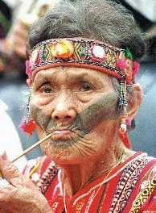
刺青
刺青在中國起碼可以上溯3500年，在古典文獻裏有
  文身
  鏤身
  紮青
  點青
  雕青
  雕題
罪犯的印記
台灣原住民泰雅與賽夏有刺於額部、頸部或頰部，一般稱黥面
六支或十隻黃銅針或逢縫針，以之按於面部

Slide 8
為什要刺青？
黑社會幫派中，有時刺青是加入幫會的規定之一。台灣在黑社會中，則是以刺上龍或鳳為主，不然就是選擇看起來可怕的圖案
青少年都認為刺青是個很帥氣的行為,在路上看到別人的肩膀、頸後、手臂、指頭等,多個地方有刺青,就會一直去關注看那個人

Slide 9

關於青少年刺青的深入研究
龐克族所帶動的個人化風潮
  打破了對「偶像」的依賴
  讓自己的身體銘刻為自己喜愛的「對象物」。
  藉由它者的形象來解放自我形象
  透過自我形象的解放來嘲諷對社會不滿的情緒
以刺青與穿洞將現實中的壓力加以抒發，隱抑在內心中的情感和慾望。
訊息發達後
世人認為刺青
是被汙名化
應該視為藝術

Slide 10

刺青
尊貴的身份不應留下屬魔鬼的印記
利未記19:27-28
  在屍體上畫上印記，是外邦人在喪禮上「取悅」死者的舉動，只是已死之身軀為何要被「取悅」？
  視為拜偶像的舉止
  這樣的規定
    不希望選民破壞聖潔的身分(利未記21:4-5)
    防止外族異教的奇怪風俗影響
彼得前書2:9
被揀選的族類
君尊的祭司
聖潔的國度
屬神的子民

Slide 11
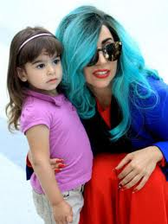
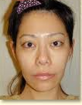
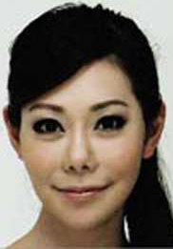
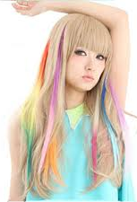
變髮、化妝與整型
協助孩子
建立堅定的性格，
真實的自我成長，
並且肯定自己！

Slide 12
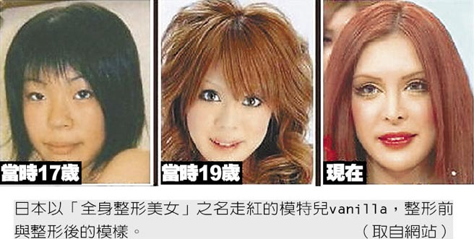
日本作家藤本由香里則在著作《邊緣─「疼痛」物語》中分析指出，從vanilla這種「邊緣化」的行為，似乎可窺視現在社會的黑暗面，大概因為有很多人對未來抱持著恐怖、絕望的複雜心情，才會藉著整形、自殘、從事性交易等行為，來證明自己的存在。
藤本指出，現代日本社會對美醜、外貌的歧視相當明顯，因此許多人為了追求理想中的美而不計代價。事實上，整形有時必須持續服用會產生強烈副作用的藥物，或要定期接受手術以維持整形的成果，但是等到身體已受不了不斷「維修」的一天時，反而可能造成精神不安定等精神上的疾病。
全身上下30多處動刀、整形，前後耗費2000萬日圓（約台幣697萬元）。vanilla從醜小鴨變身法國娃娃，從平胸變成J罩杯，然而她不停整形的背後，卻有顆受傷的心靈。vanilla在電視節目中自爆說，小時候因為長相的關係經常被同學欺負，同學罵他「鐵面」、「醜八怪」，不願靠近她。她找父親商量，沒想到連父親都說，「沒辦法，誰叫你長得醜」。由於這樣飽受霸凌的過去，讓vanilla不管怎麼整形都永遠嫌不夠，最終目標是，要讓自己變成人見人愛的法國娃娃。
vanilla除臉形、五官整形過之外，還做過2次隆乳，現在已升級到Ｊ罩杯；創造理想中的40公分小蠻腰，動了2次抽脂手術，還做樹脂溶解注射；手臂也抽過脂。身高152公分的vanilla最近還準備動刀，切骨拉長身高。

Slide 13
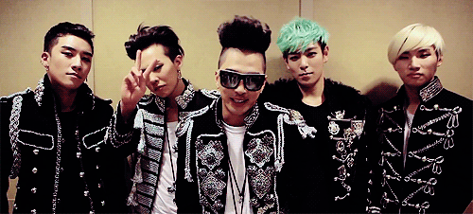
外觀的改變來自對偶像的崇拜
喜愛
嚮往
模仿
青少年多半有崇拜偶像的過程

Slide 14
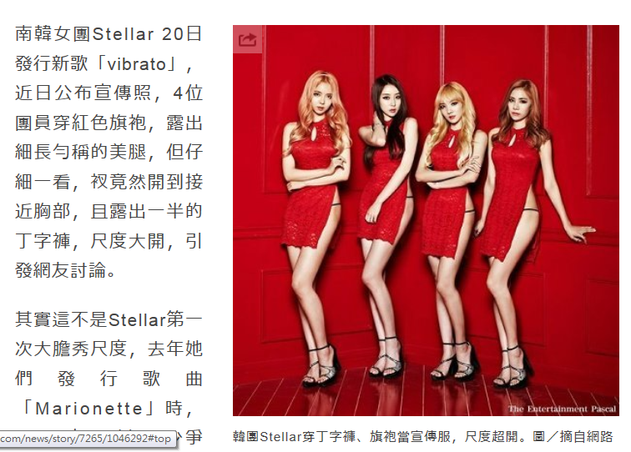

Slide 15

種睫毛、染髮、瞳孔放大片、水晶指甲及化妝
或許無關得救，嚴肅指數不算高
卻仍要思考：清潔、衛生、品質、花費及
基督徒給人的社會觀感

Slide 16
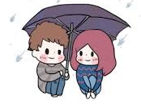
追求情感的歸屬
性別認同、談情說愛

Slide 17

性別認同
青少年的發展階段的自然過程
社會潮流及家庭功能的失序造成問題
  主軸：如何面對及與討論
  聖經上的教導
    創世記
    利未記
    哥林多前書
  課本提出與聖經教導衝突的認知問題
  性別認同出現問題的因果複雜

Slide 18

隨處可見的觀念宣達
文學作品：紅樓夢、孽子
社會流行的氛圍：酷兒同志、彩虹遊行
學校教育：課本對性別的敘述
政治作為：立法
廣告：台新銀行玫瑰卡https://www.youtube.com/watch?v=0V41B5YYjwo
電影：
  斷背山
  愛回來(多元成家議題)
  角落(同志情愛)
以浪漫、唯美及悲壯的情緒感染閱聽大眾

Slide 19
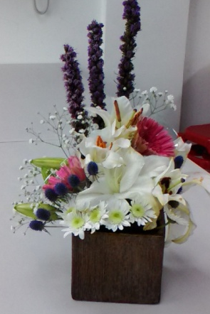
談情說愛
教會的孩子比較不容易陷入愛情的泥淖？
  卡通、動漫、電影、偶像劇及日韓劇的影響
  家庭因素
  宗教教育的深根與否
羅馬書7:18-24
保羅提到心中的律及肢體的律，兩個律交戰時
的煎熬，在教會中許多孩子也正在經歷………

Slide 20
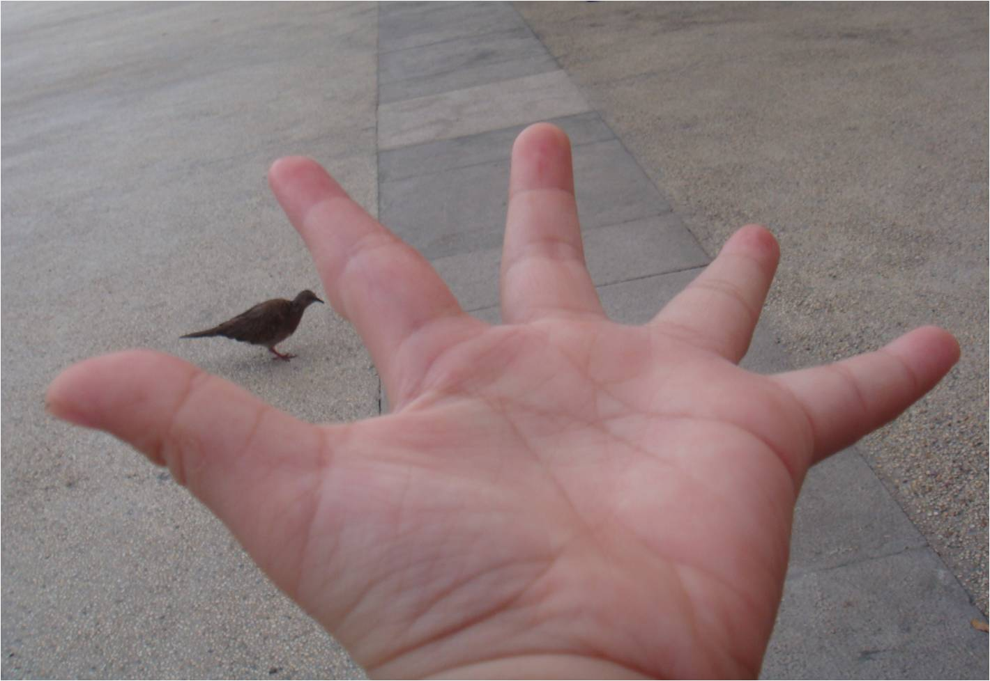
止不住的淚水
羅馬書8:35，38-39
  誰能使我們與基督的愛隔絕？
年輕的生命如此的哀傷，到底身為父母該如何幫助他們了解神的愛是如此的珍貴？如何讓他們能夠將神的道理真正放在心中？

Slide 21
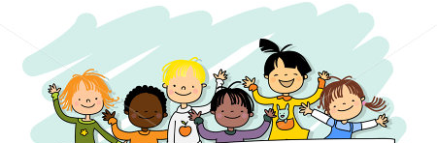
陪伴成了重要的課題

Slide 22

陪伴：作伴、伴隨
坐在一旁，呼吸同一個空間的空氣？

Slide 23

如何陪伴？

Slide 24

幼兒孩童時期
高中時期
大學以後
國中時期
共同的需要：支持
紀律
彈性
信任
品質

Slide 25


孩童時期 3~12歲：建立紀律
何為紀律
  規律的生活習慣
  賞罰分明
如何做
  放下自己：以身作則
  耐心：高EQ的父母，高EQ的孩子
  細心：觀察孩子的需要
  信心：將神的話語及教訓落實於生活中
小學階段，開始啟動自我管理的機制

Slide 26
自律發展階段
黃金期
小學高年級、青春期
自治、自發、堅毅
無律
想吃就吃
他律
遵循社會規範
自律
思考社會規範是否合理
不知是非
避免受罰
討人歡喜
覺察自我行為是否恰當

Slide 27


國中時期 13~15歲：紀律中有彈性
面對身體的變化，需要被理解
「嚴官府多賊人」，父母不能用壓制的方式
如何做
  不影響身心、不牴觸信仰的事項，予以尊重
  陪伴孩子探索未來的發展方向
  父親的肯定比母親的稱讚重要(尤其對男孩)
  了解生活圈內的人、事、物
  一起參加聚會並從事休閒活動

Slide 28

高中時期 16~18歲：信任是關鍵
判斷能力較佳，父母不能再緊迫盯人
協助孩子決定未來，培養單飛的能力
如何做
  予以行動自由的尊重
  以討論代替斥責
  注意其異性交往狀況
重要提醒：雖然信任他，但重大事件主控權仍在父母

Slide 29

大學時期19歲以上：有品質的相處
父母角色的比重在孩子生命中已漸趨薄弱
如何做
  相約出遊、喝下午茶
  在輕鬆及愉快的氛圍中了解生活圈內的人、事、物
  不要用父母自己的標準對待
  鼓勵孩子參加團契和高級班

Slide 30
當孩子經歷人生的許多決定時，放下自己想要孩子做甚麼的主導性，默默地觀察、尊重且陪著孩子去理解、去度過，唯一不能動搖的堅持，就是對信仰的持守

Slide 31

創世紀11:4 ……免得我們分散在全地
  為了讓群體更穩固因此人們開始醞釀造塔
  當人們決定一起造塔，其實就是迎合潮流
不要讓孩子
獨自面對洪流
有人攻勝孤身一人，若有二人便能抵擋他，三股合成的繩子不容易折斷 (傳道書4:12)

Slide 32
提問
孩子遇到挫折不會尋求解決方法，只會用生氣還發洩
孩子對3C產品愛不釋手，該如何管理與要求
高中開始學校已經不禁止手機和3C的使用，父母要如何面對處理，並有效引導
孩子看中朋友、3C及網路，對於教會事工和活動較不在乎

Slide 33
你是哪一類的父母?
贏家：
  防衛力強的父母
  善於尋找正當理由
  對於用「權威」，顯得振振有詞。
輸家：
  比例上較上方的父母少
  他們給予孩子充分的自由，故意避免限制孩子的行為
騎牆派
  人數最多的一群
  希望自己是賢明的父母
都不是
  有可能嗎？
  雙贏有可能存在嗎？

Slide 34
父母對於孩子行為的接受與否
對於孩子行為的接受區
虛假的接受區
孩子的一切行為
對於孩子行為的拒絕區

Slide 35
父母要先自我轉型
體認嘮叨其實是為了自己
習慣慢慢調整：相處的模式彼此要慢慢適應
有效規範的三要點
  以行動取代嘮叨
  善用客觀的事實資訊
  使用自然合理的行為後果

Slide 36
父母要先自我轉型
親子對談有四不
  不要小事一提再提
  不要翻舊帳
  不要否定孩子
  不要引起孩子的罪惡感
為孩子的獨立而歡喜：相信孩子有能力
  提供選擇而非主導
  善用我訊息

Slide 37


學習使用「我訊息」
我訊息
你訊息
你的6寫太快，看起來像0
明明會，因為寫太快就無法辨識，以至於分數就不見了
你一定很懊惱，我也覺得好可惜喔！
你的怎麼哪麼粗心？
考那麼差，你到底有沒有在念書？
下次再粗心就扣你零用錢！

Slide 38
思考兩者的不同
具體的描述行為
  具體描述問題，對事不對人
  語氣不帶責備
明確指出後果
  讓孩子有機會想想，這個後果是否是他要的
說出你的感受
  說明父母親因為關愛所產生的擔憂

Slide 39
我訊息，然後……
告訴孩子為什麼自己會堅持某個底線
試著尋求雙方可以接受的解決方案
重點
  彼此接納了情感
  火藥味降低
  理性的協商
  孩子體認父母是可商量的

Slide 40
和孩子協商，共同解決問題
協商：找出共同的目標
執行：一旦決定作法，父母要扮演執行者
修正：允許有修正規範的空間
肯定：看到孩子的進步一定要鼓勵

Slide 41
敞開心胸，鼓勵孩子多說話
沒有意見的簡單回答
  原來如此
  喔
  嗯哼
  很有意思
  確實如此
  真的
  別傻了
清楚表達意見的回答
  告訴我吧！
  我願聞其詳
  多說一點吧
  我對你的看法很感興趣
  你願意說嗎
  我們談談這件事，好嗎？
  告訴我事情的經過
  我正在聽
  你似乎很想談談這件事的看法
  這對你而言，似乎蠻重要的

Slide 42
敞開心胸，鼓勵孩子多說話
父母敞開心胸即傳達了接受孩子及尊重他的訊息
  你有權表達你的意義
  我尊重你這個人的想法、感受
  我可能從你那兒獲得東西
  我真的很想聽聽你的意見
  你的構想非常值得一聽
  我很感興趣
  我想和你做朋友，更進一步的認識你

Slide 43

願一切的榮耀、頌讚
歸與天上的真神！

Slide 44
380首
唱詩

